Slide 1
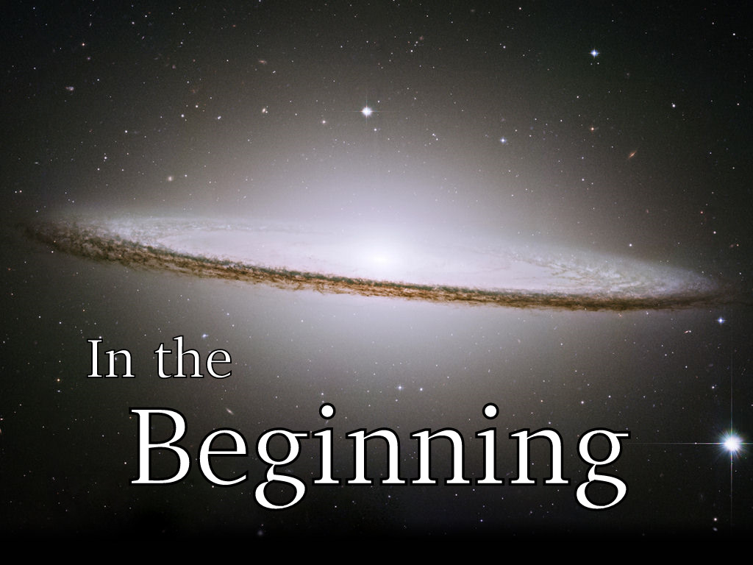
Ce era de la început...
1 Ioan – un nou început...

Slide 2
Ce ne comunică textul? 1-5
VIAȚA Există. Reală, autentică, personală. TATĂL și FIUL Său: ISUS HRISTOS
Apostolii sunt martorii incontestabili ai Cuvântului Vieții
ÎNCEPUTUL
CUVÂNTUL
De ce ne scriu?
PĂRTĂȘIA
LUMINA
Să putem avea comuniune cu ei și cu Sfânta Treime
Bucuria noastră să fie deplină. Neștirbită.
VIAȚA
TATĂL ȘI FIUL
Ce ni se spune despre Dincolo?
DUMNEZEU ESTE LUMINĂ ȘI ÎN EL NU ESTE ÎNTUNERIC

Slide 3
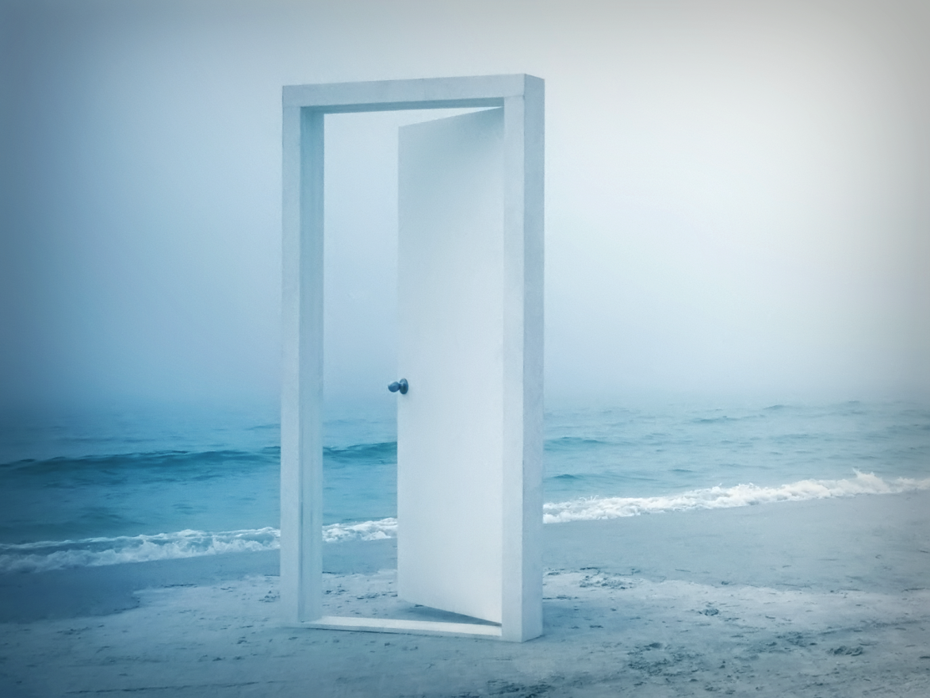
VREA FIUL SĂ AIBĂ PĂRTĂȘIE CU NOI?

Slide 4
Dumnezeu este Lumină și în El nu este întuneric
Și totuși. Ce facem cu Anotimpurile Umbrei?
Miza călătoriei noastre sub soare este încrederea în Lumină!
Întunericul va folosi toate metodele pentru a: tulbura
fisura, zdruncina, clătina, amorți, răci, dezintegra încrederea noastră.
Cea mai bună protecție? COMUNIUNEA cu Oamenii Luminii

Slide 5
David și Ionatan - Model de Comuniune
Cum ne protejează comuniunea?Mai sunt astăzi posibile astfel de relații? Cum se construiesc astfel de relații?Ce ne împiedică să le construim?Poți muri lângă Izvor? Cum se stinge lumina?
Chiar dacă Ionatan moare. Chiar dacă nu am răspunsuri la toate
dilemele vieții.Cred și voi rămâne încredințat până la capăt:
Dumnezeu este Lumină și în El nu este întuneric!

